Slide 1
基于Spark技术的
气温预测及分析系统
指导教师：李宇
小组成员：宋涛
李沐栩 罗鸿霄
乔彦祥 冉龙清
2019.7.10

Slide 2
功能分支工作流

Slide 3
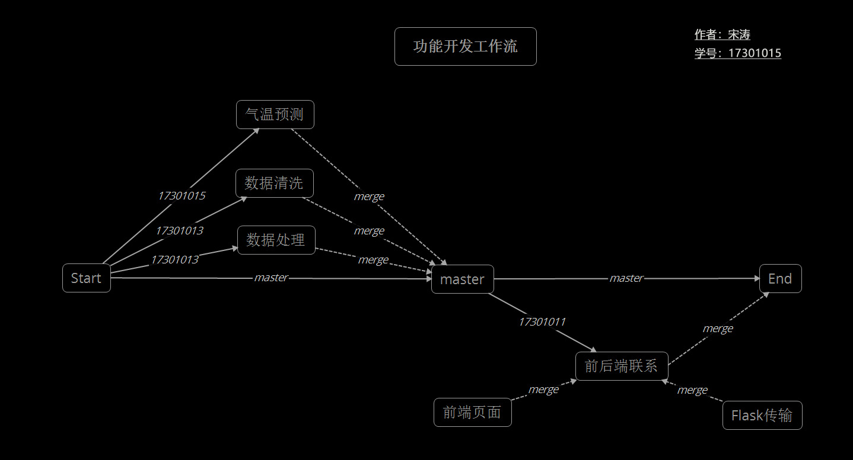

Slide 4
流程闭环介绍

Slide 5
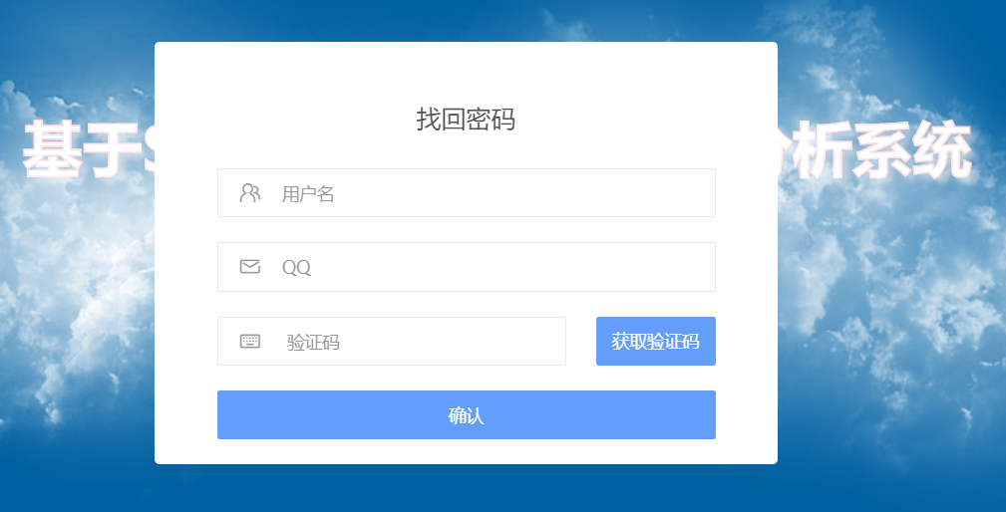
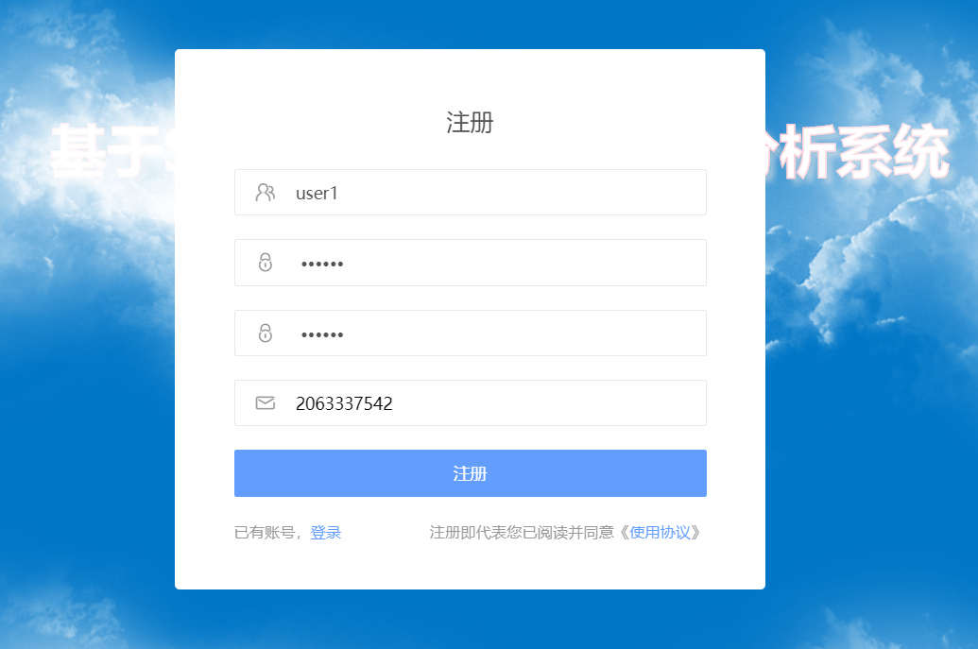
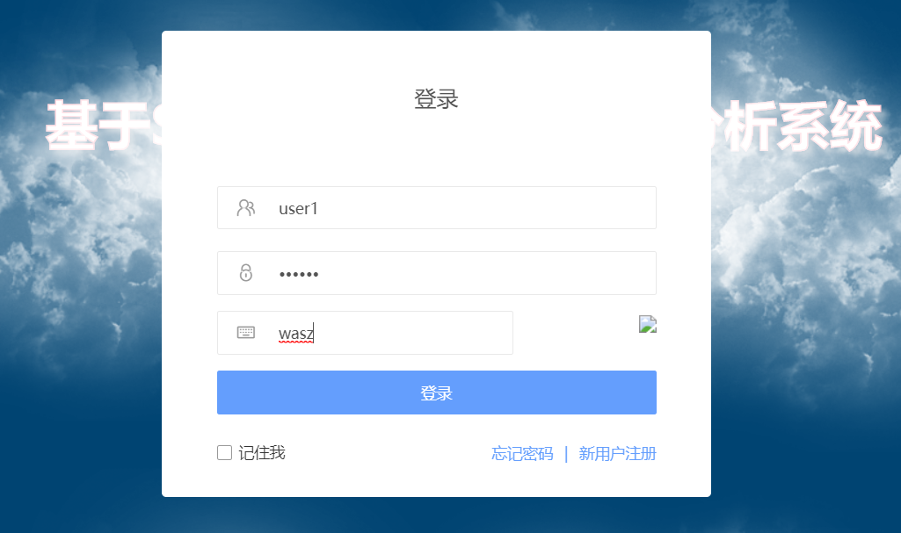
主要完成了登录、注册、找回密码的web页面的开发，通过网易邮箱发邮件以及java调用python的微服务框架的书写

Slide 6
web页面开发的艰辛历程：
1、U+平台上指导使用jsp来部署整个网页，兴致勃勃的学习了相关内容，并进行了部分的代码的书写，结果不理想，不会优化还不好找模板，页面丑的怀疑人生。
2、放下JSP的部署模式，准备学习HTML+CSS的模式，但是Script又不会写，还要放弃之前写的Java，也无法完成微服务框架的任务。
3、浪子回头金不换，经过艰难的挣扎决定还是回归JSP的模式，至少学习成本会稍微低一点，干嘛为难自己呢。

Slide 7
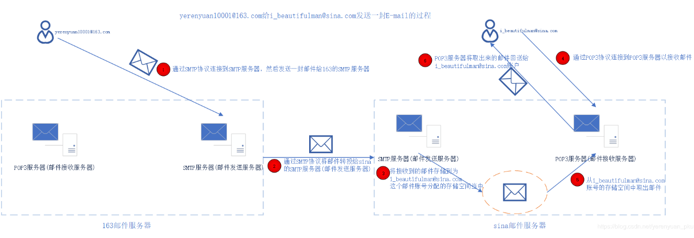
1. A@163.com用户写好一封Email之后，发送到163的SMTP服务器。
2. 163的SMTP服务器处理用户的请求，直接将Email存放到为该收件人分配的邮箱空间当中。163 的SMTP服务器判断收件人地址发现 Email的收件人B@sina.com是sina的邮件服务器管理的，于是 又将Email转发给sina的SMTP服务器。
3. sina的SMTP服务器处理163的SMTP服务器发送过来的Email，sina的SMTP服务器根据收件人的地址判断，于是就直接将Email存放到为B@sina.com用户分配的邮箱空间当中。A@163.com用户将邮件发出去之后，就通知B@sina.com用户去收取。4.B@sina.com用户于是就连接上sina的POP3服务器收取邮件。
5. POP3服务器从B@sina.com用户的邮箱空间当中取出Email。
6. POP3服务器将取出来的Email发给B@sina.com用户。

Slide 8

微服务框架
微服务框架
处在同一局域网下的两台或者多台电脑
发送相关页面的http请求和相关参数
接收到相关性请求参数，调用已编译运行的python函数访问数据库进行查询、更新和验证信息的作用
数据操作完成后在后，根据之前协定的同一标准发挥数据
两台电脑处于同一局域网下通过jsp中的响应函数调用SendGet函数给服务器发送请求

Slide 9
Flask
sqlite pillow 用户信息管理系统

Slide 10
功能
·验证码图片生成功能：调用Pillow包进行绘图，使用随机字体、字符串、颜色，并增加噪点和干扰线来生成验证码图片
·处理来自前端的http请求，链接数据库并执行相应功能
·运行数据预测脚本，将生成的json数据传回前端

Slide 11
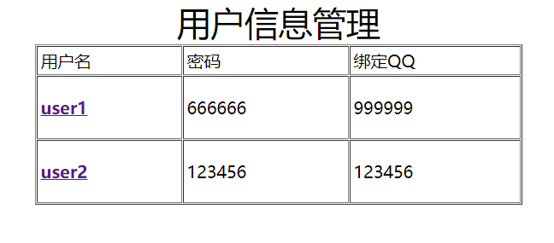
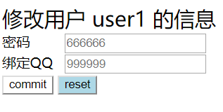
功能
·与用户登录系统分离的管理员系统，进行用户信息的管理，可对用户进行查询和修改信息

Slide 12
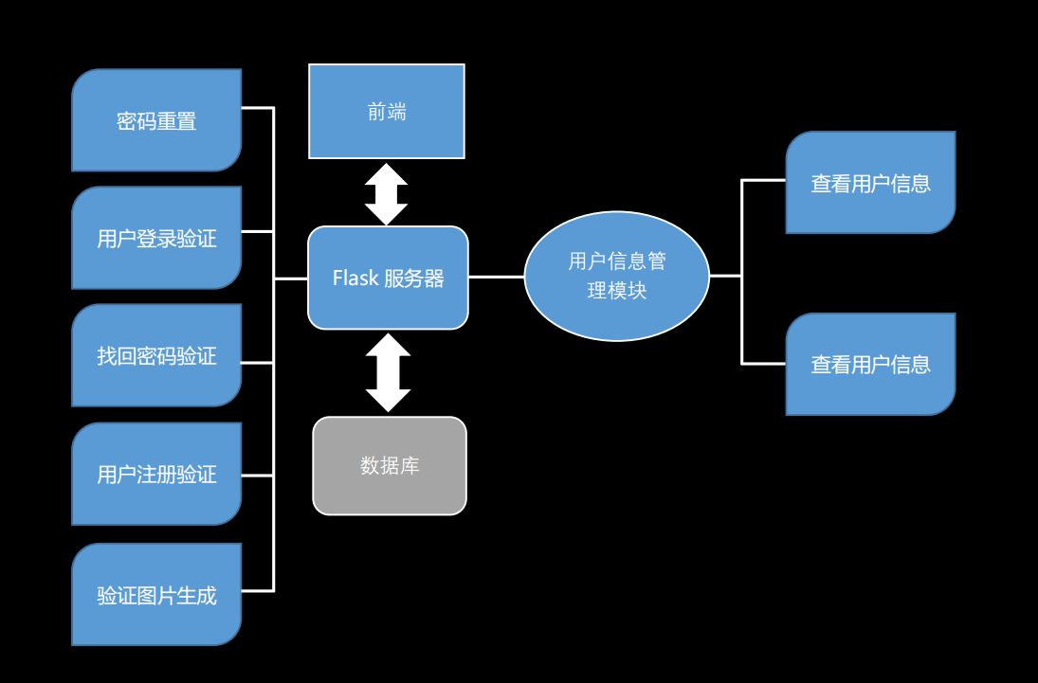
示意图

Slide 13
数据清洗
基于Spark框架

Slide 14
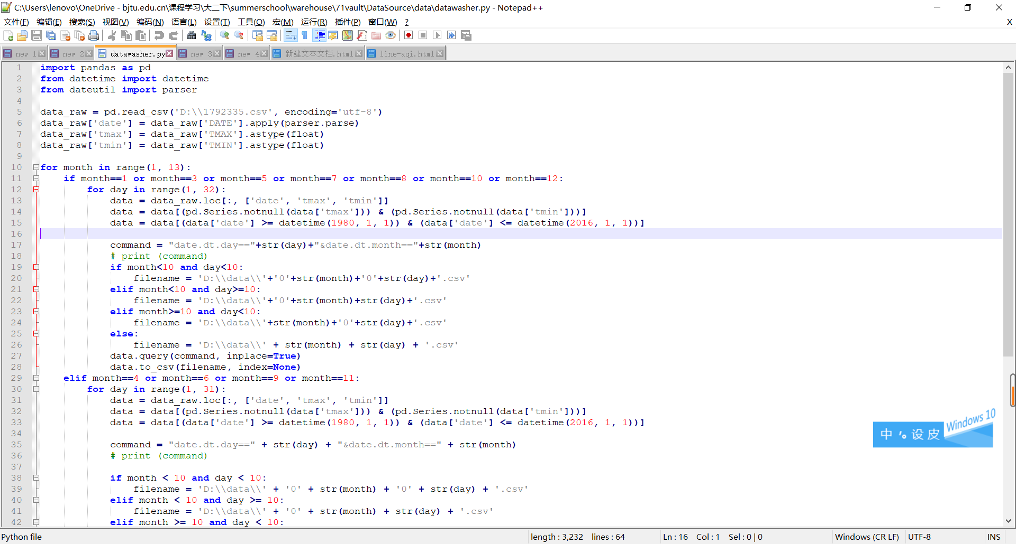

Slide 15
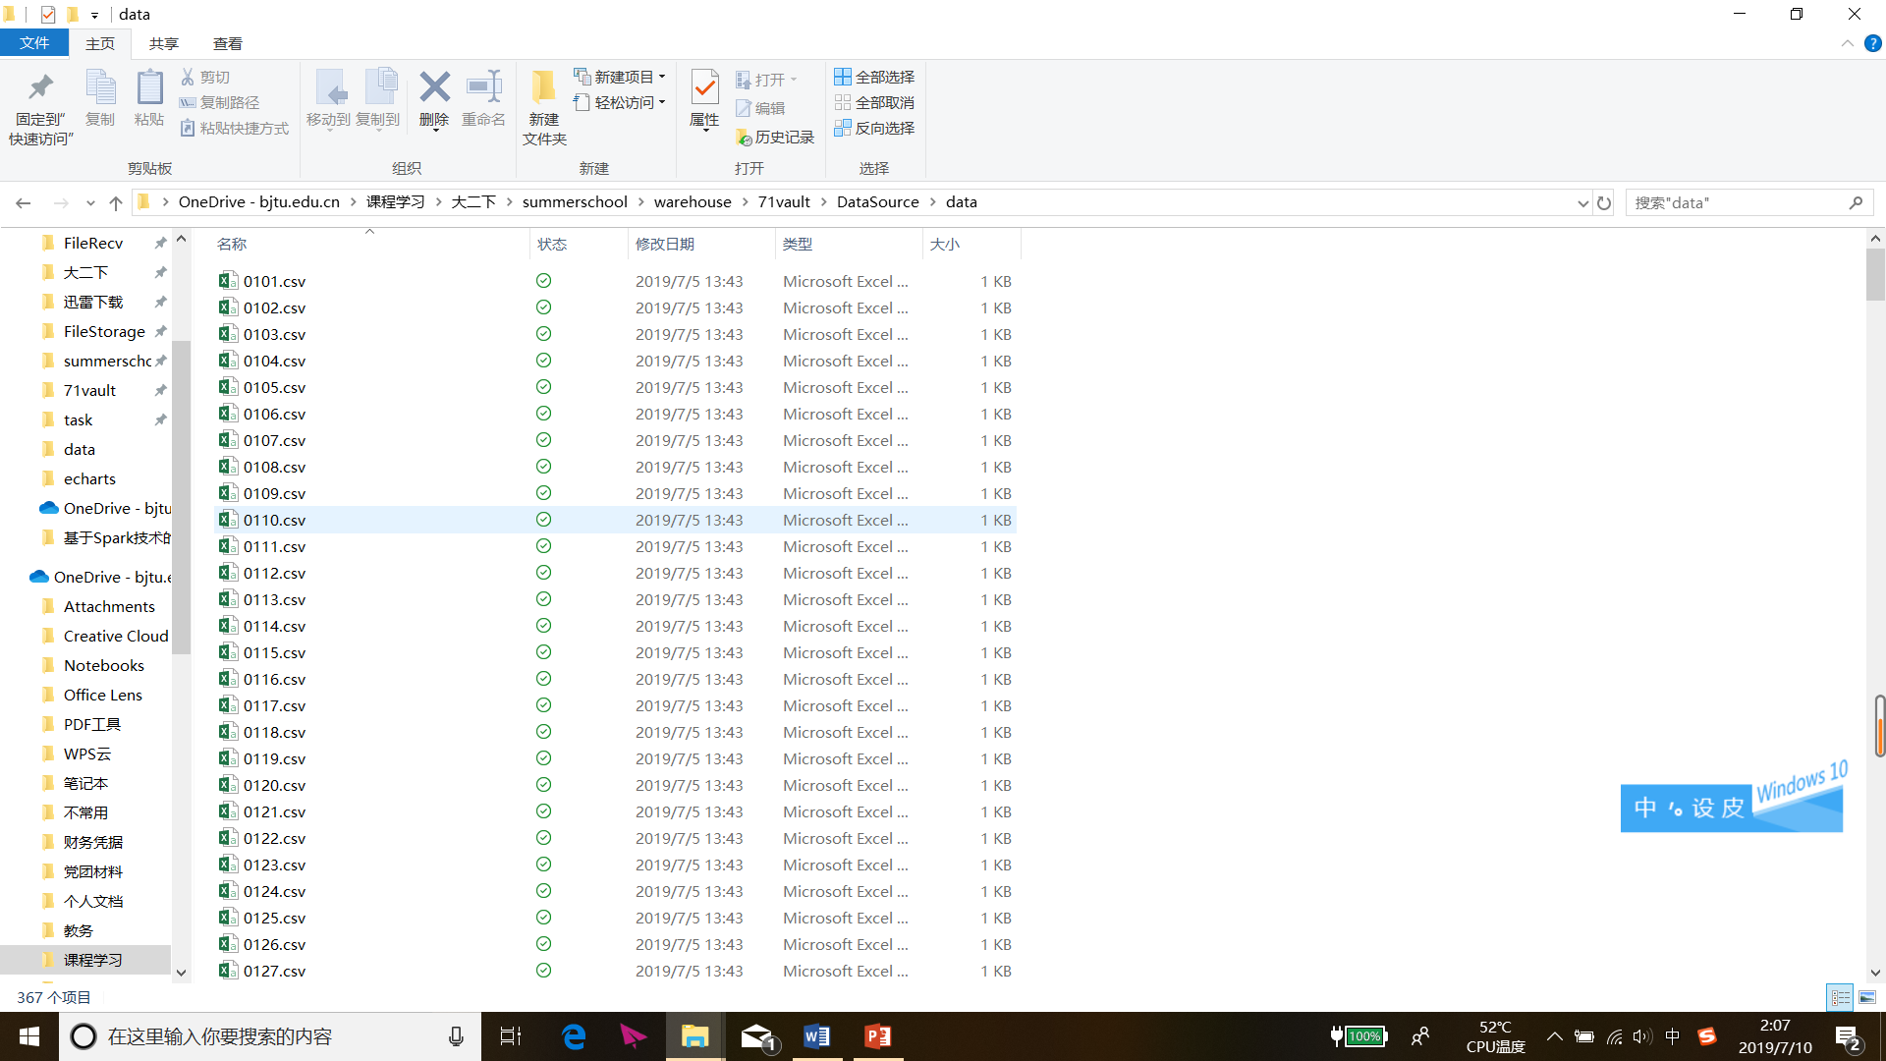
基于Spark框架

Slide 16
ARIMA
时间序列预测

Slide 17
如何预测？
ARIMA模型（英语：Autoregressive Integrated Moving Average model），差分整合移动平均自回归模型，又称整合移动平均自回归模型（移动也可称作滑动），时间序列预测分析方法之一。
ARIMA（p，d，q）中，AR是"自回归"，p为自回归项数；MA为"滑动平均"，q为滑动平均项数，d为使之成为平稳序列所做的差分次数（阶数）。
“差分”一词虽未出现在ARIMA的英文名称中，却是关键步骤。
季节性ARIMA：SARIMA模型，考虑季节性因素。
优点：无需其他变量，单一变量的未来序列值只依赖于t期变量的现值和置信区间外显著的滞后值，误差同。短期预测较为准确。（记忆力）
缺点：长期预测时，序列趋于平缓，预测值趋向序列的平均值。

Slide 18
如何预测？（B-J方法论）
根据时间序列的散点图、自相关函数和偏自相关函数图识别其平稳性。
对非平稳的时间序列数据进行平稳化处理。直到处理后的自相关函数和偏自相关函数的数值非显著非零。
根据所识别出来的特征建立相应的时间序列模型。若偏自相关函数是截尾的，而自相关函数是拖尾的，则建立AR(p)模型；反之，则建立MA(q)模型；若偏自相关函数和自相关函数均是拖尾的，则序列适合ARMA模型。
参数估计，检验是否具有统计意义。
假设检验，判断（诊断）残差序列是否为白噪声序列。

Slide 19
如何确定参数

Slide 20
如何确定参数
理论方法：
序列平稳化（对数法，差分法）
ACF图、PACF图、残差图
矩估计、极大似然估计、非线性估计、最小二乘估计
拟合优度：Q检验（残差自相关系数联合检验）、LB检验（小样本敏感）
是否有更好的p、q参数组合：信息准则检验，AIC、BIC、SC、HQIC（最低信息值）
节俭性原则：过拟合。
实际方法：
Pmdarima包：autoARIMA、fit函数

Slide 21
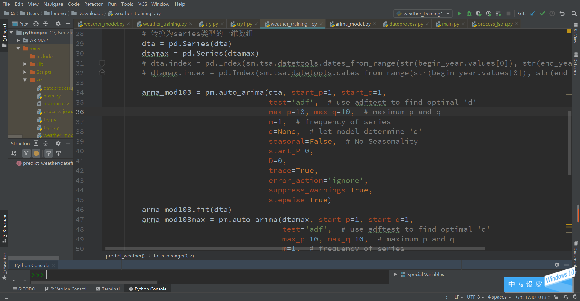

Slide 22
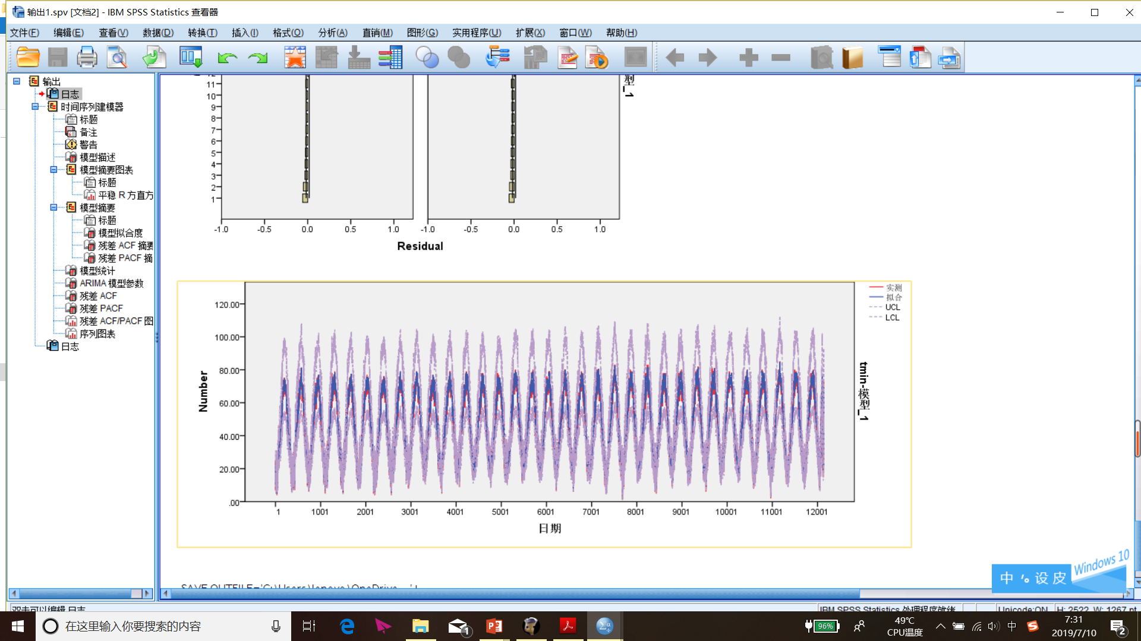
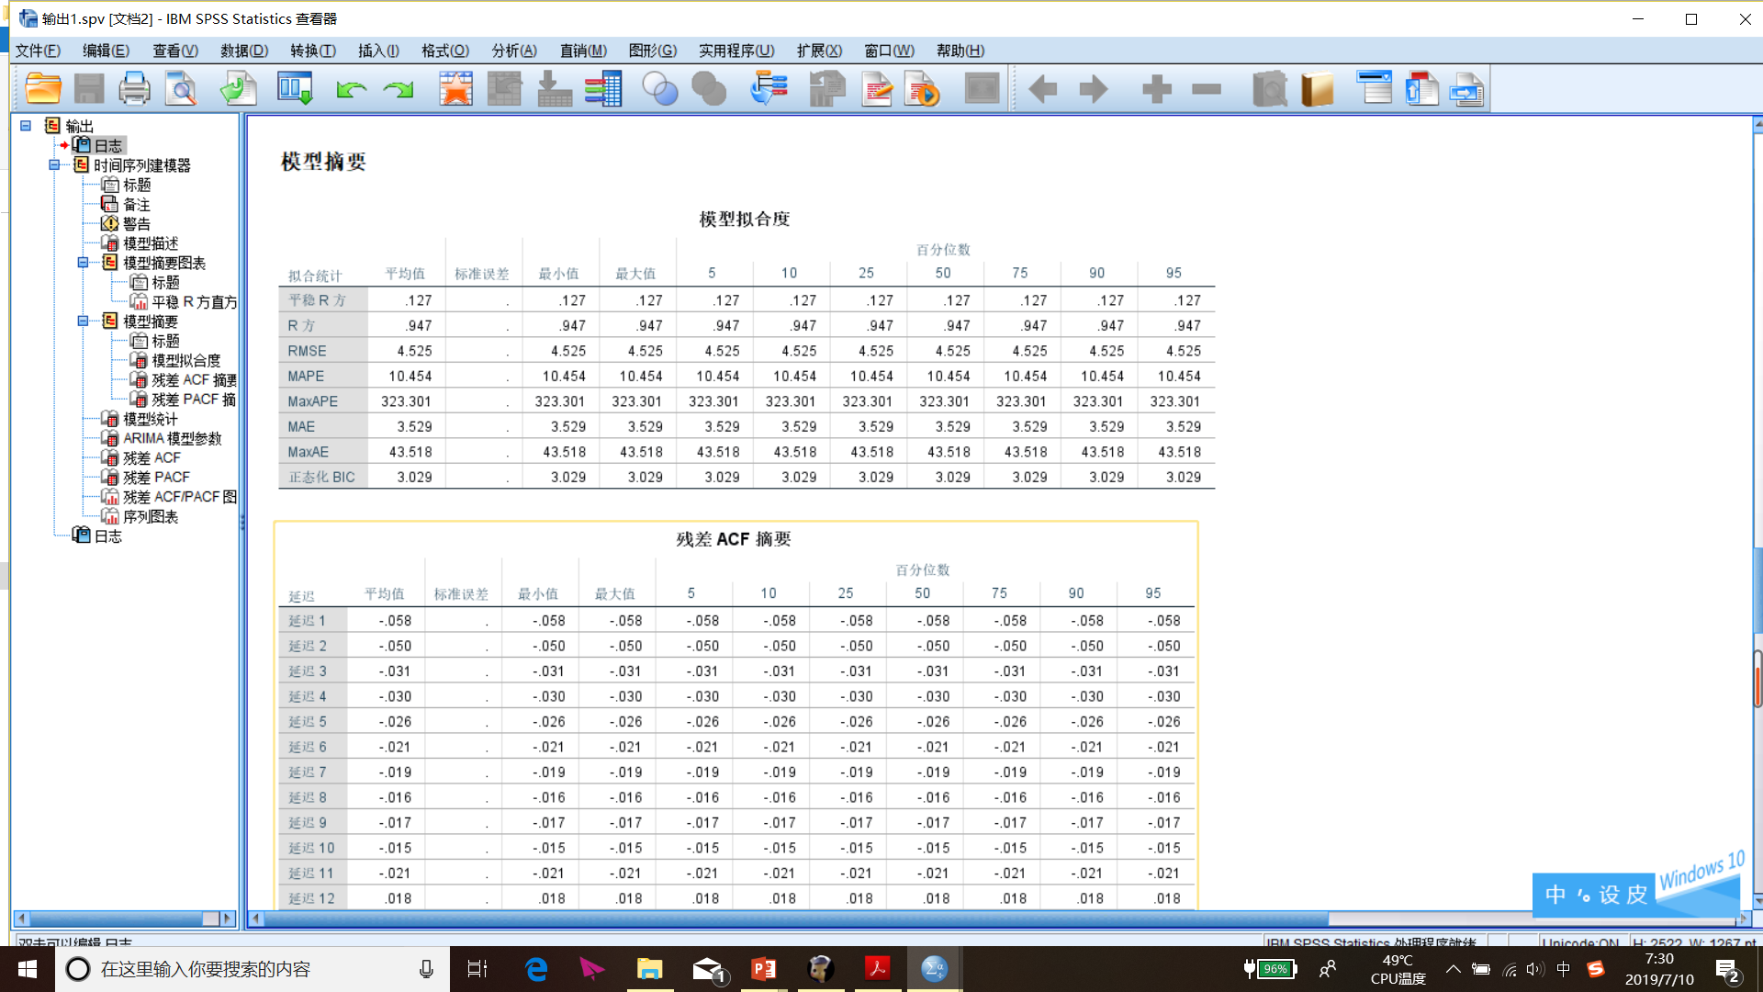

Slide 23
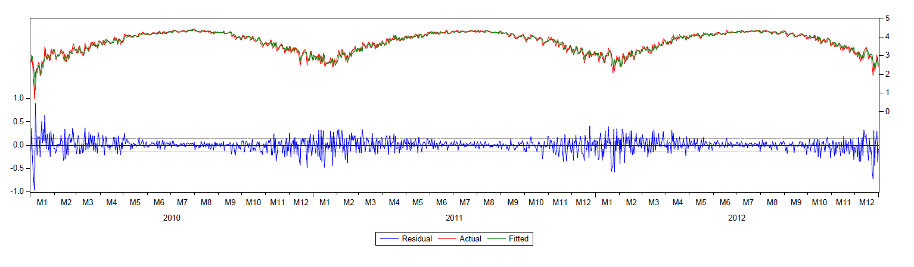
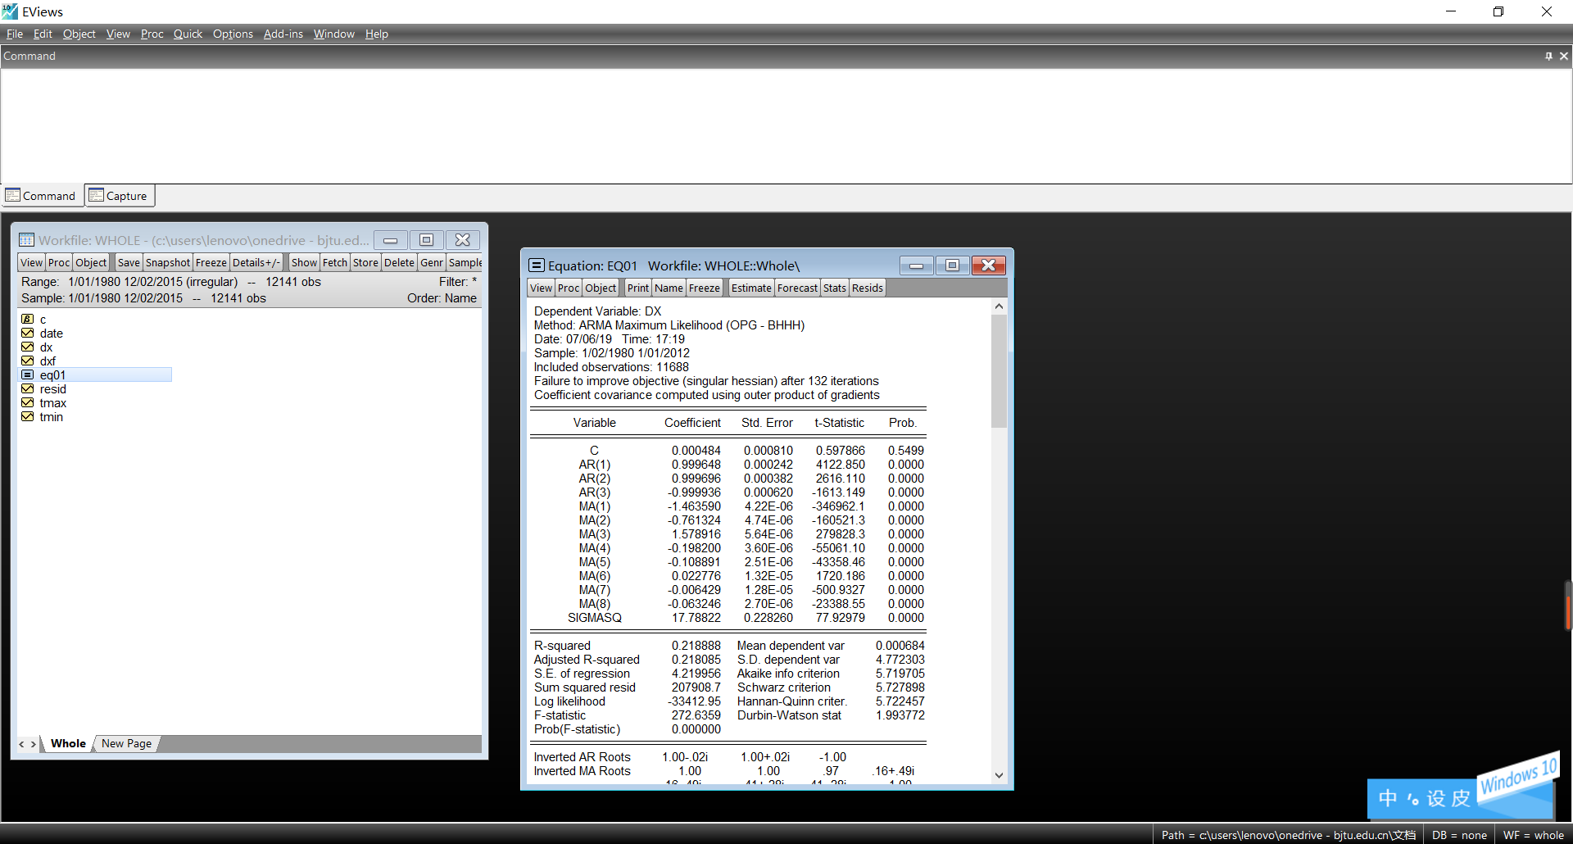
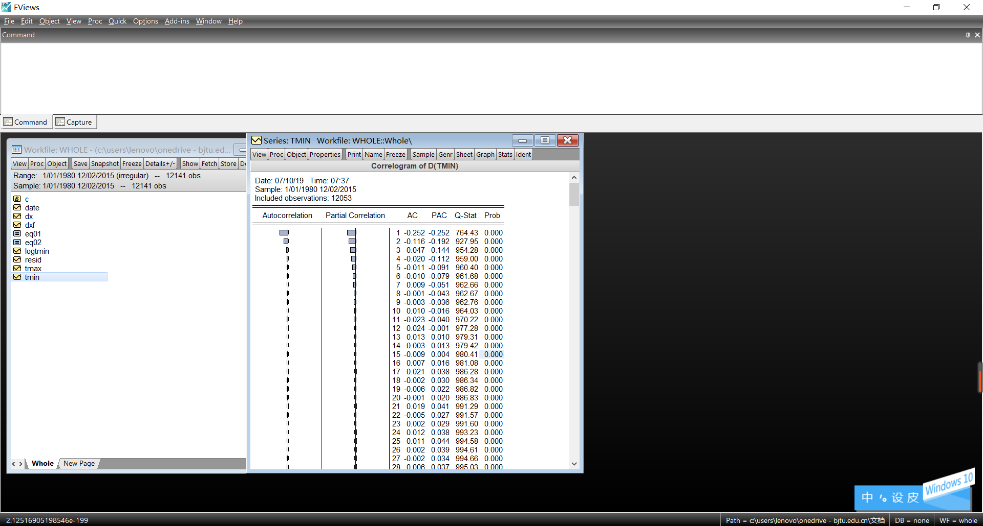

Slide 24
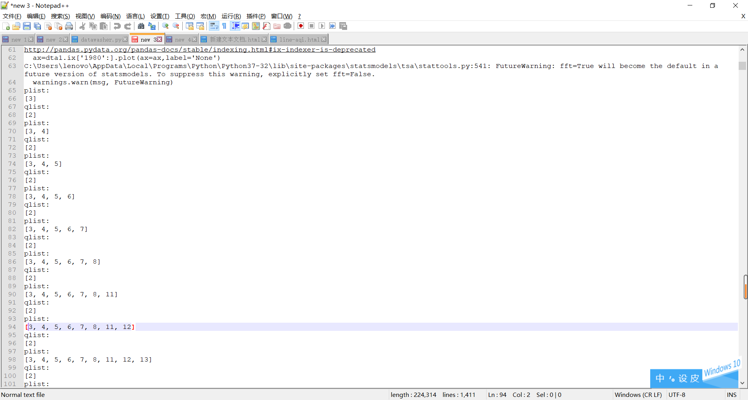
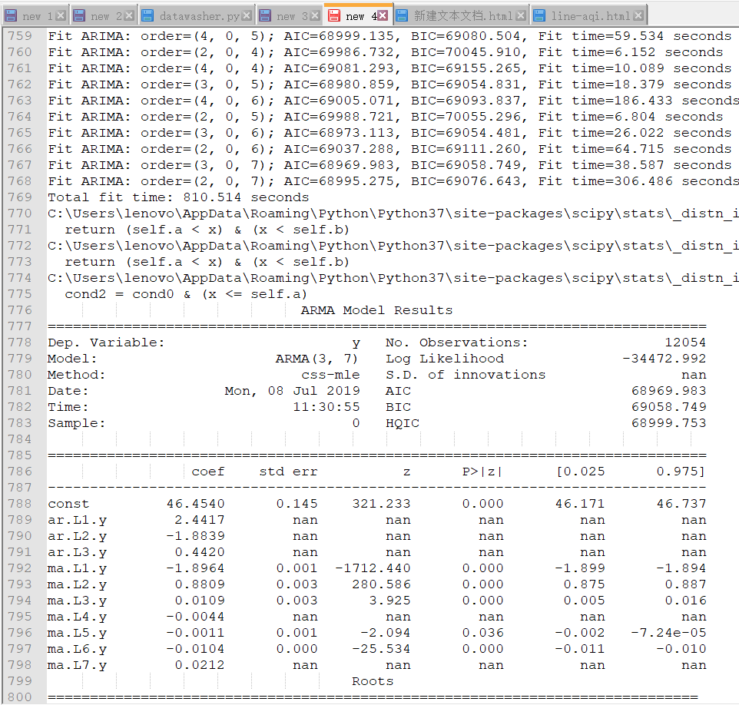

Slide 25
As a ARIMA er

Slide 26
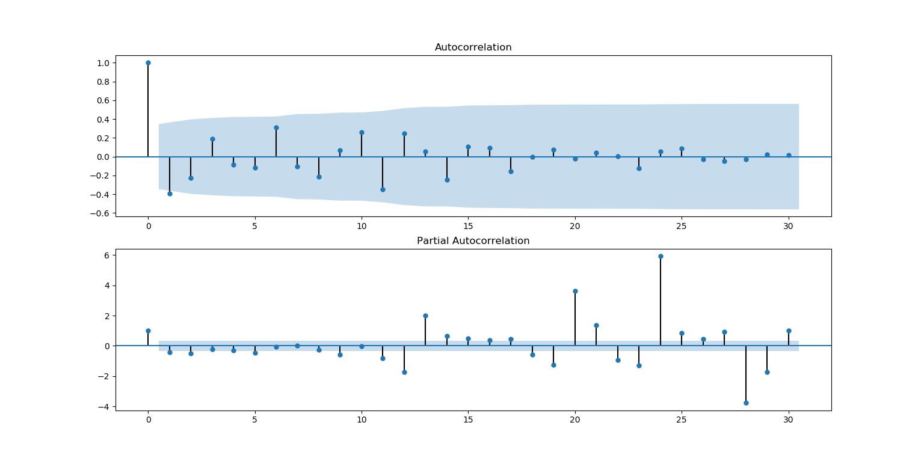
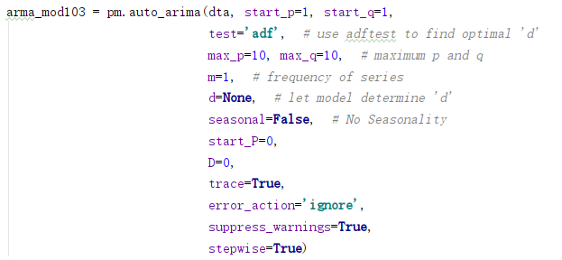
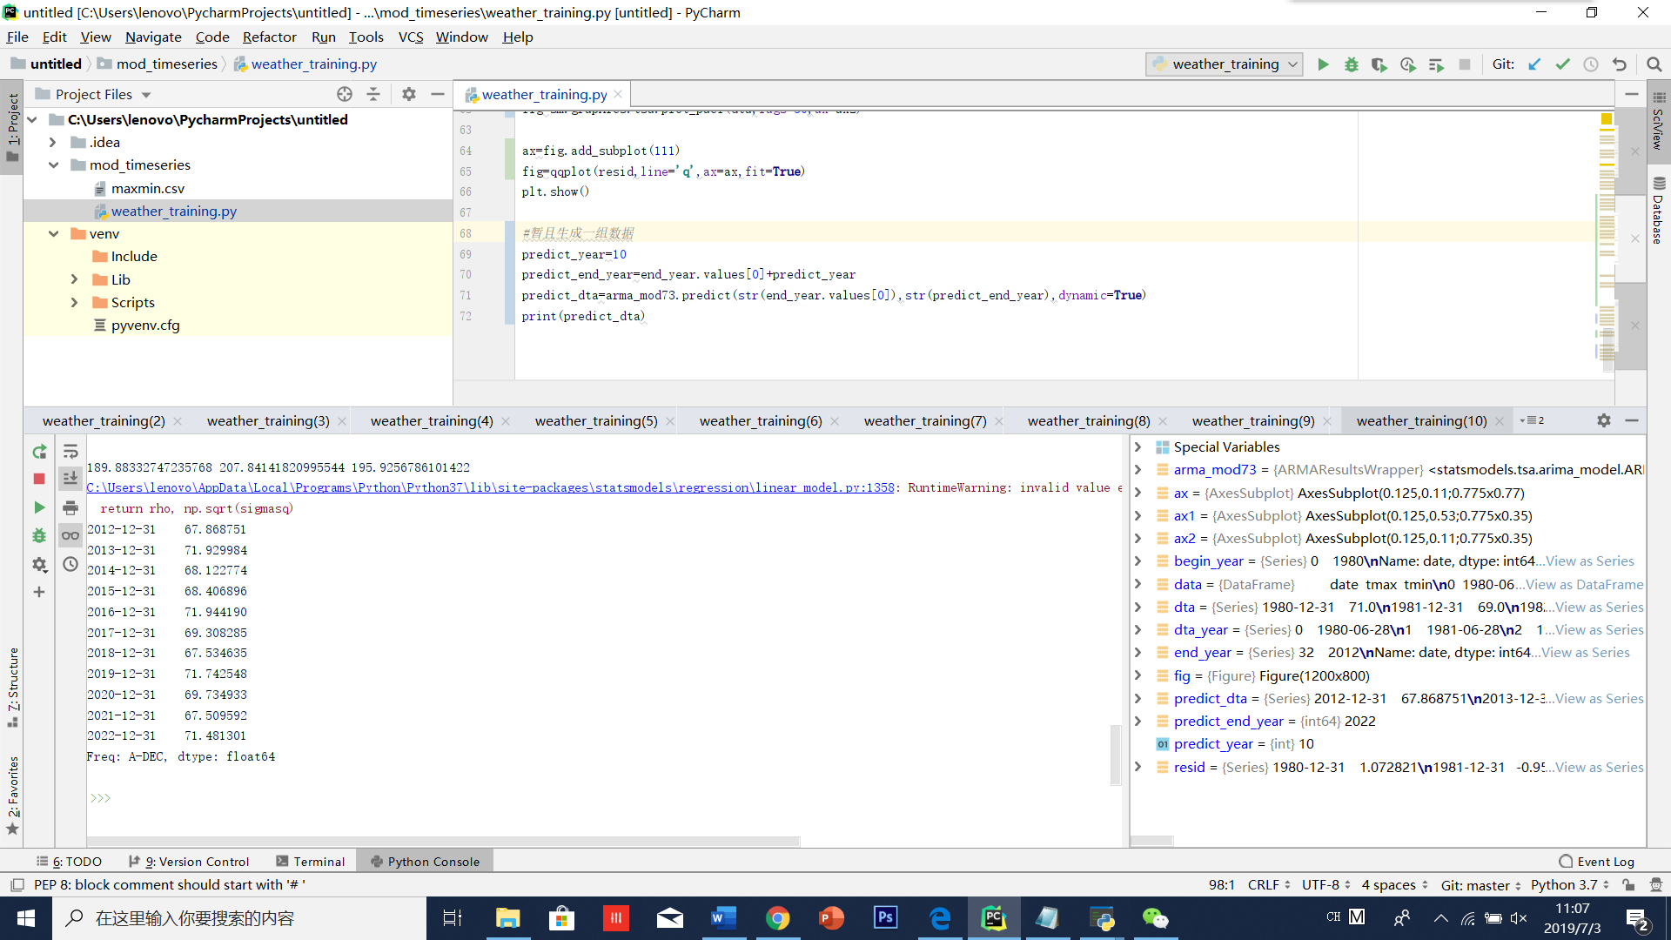
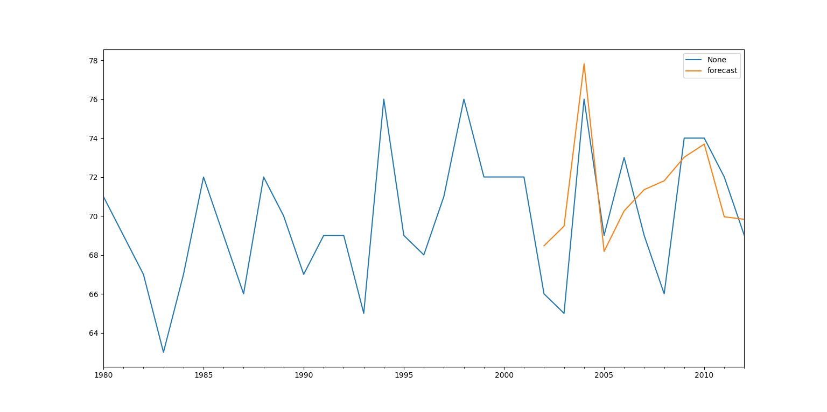
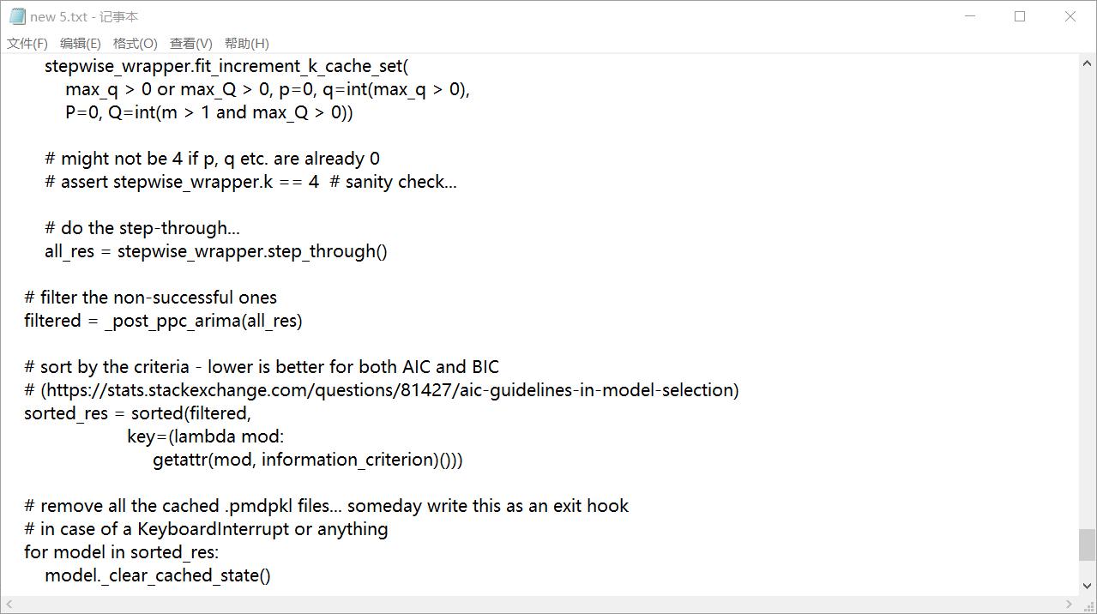
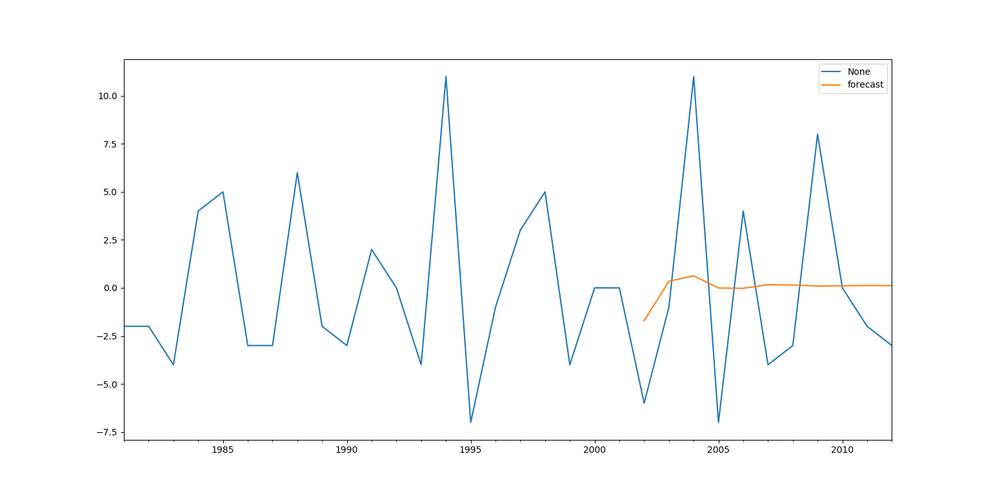
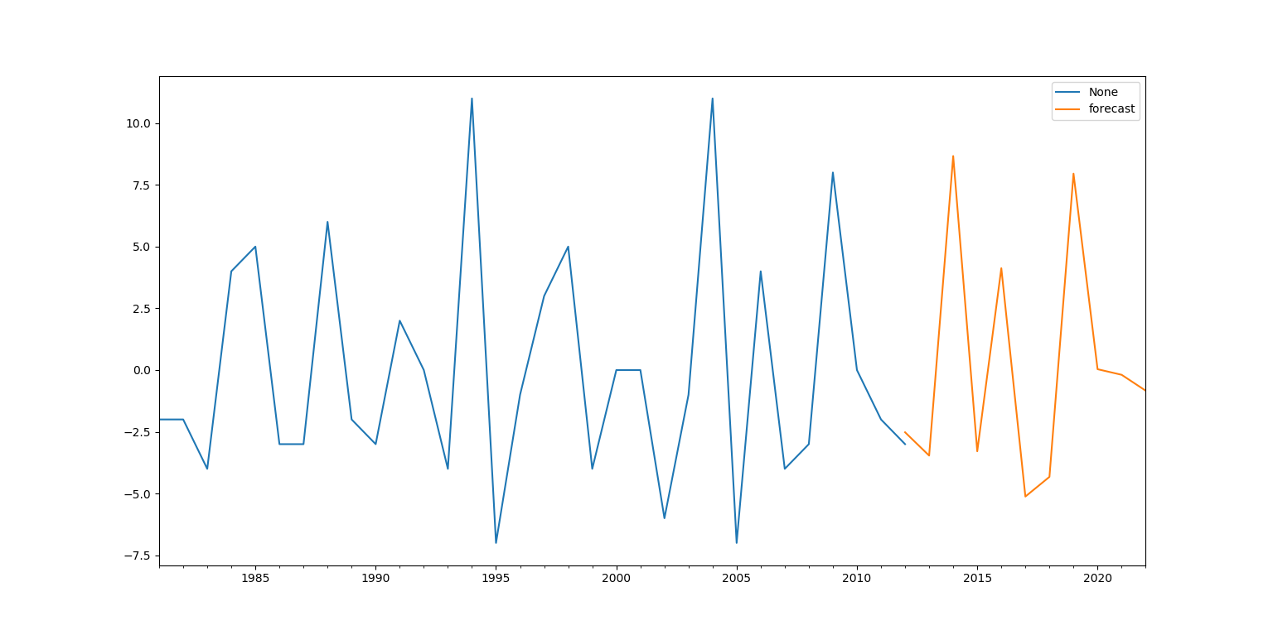
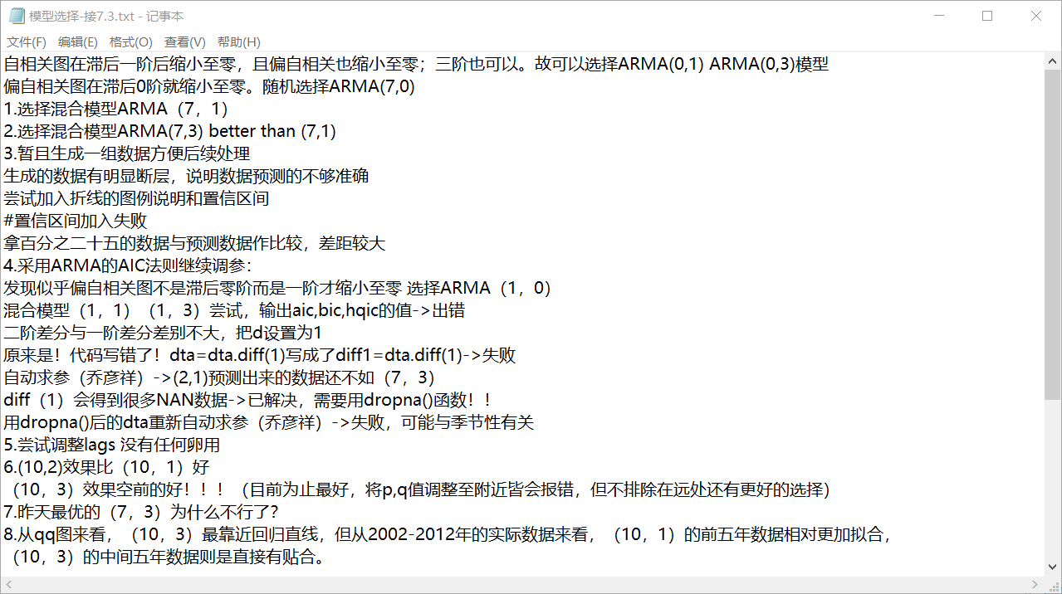
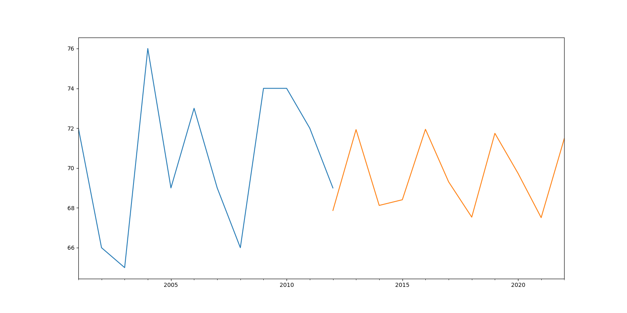
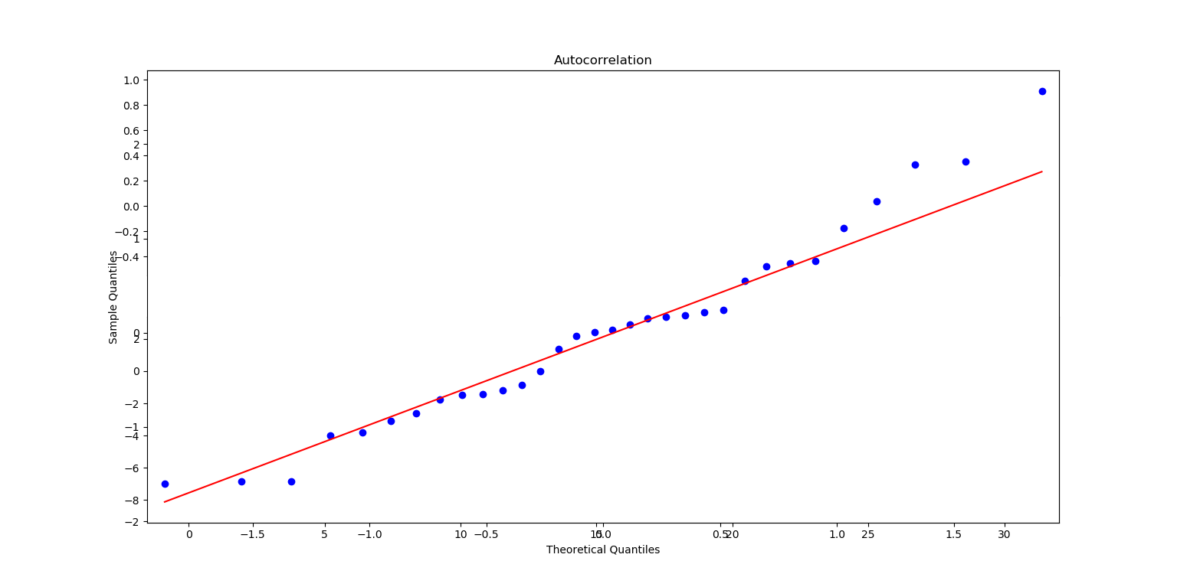
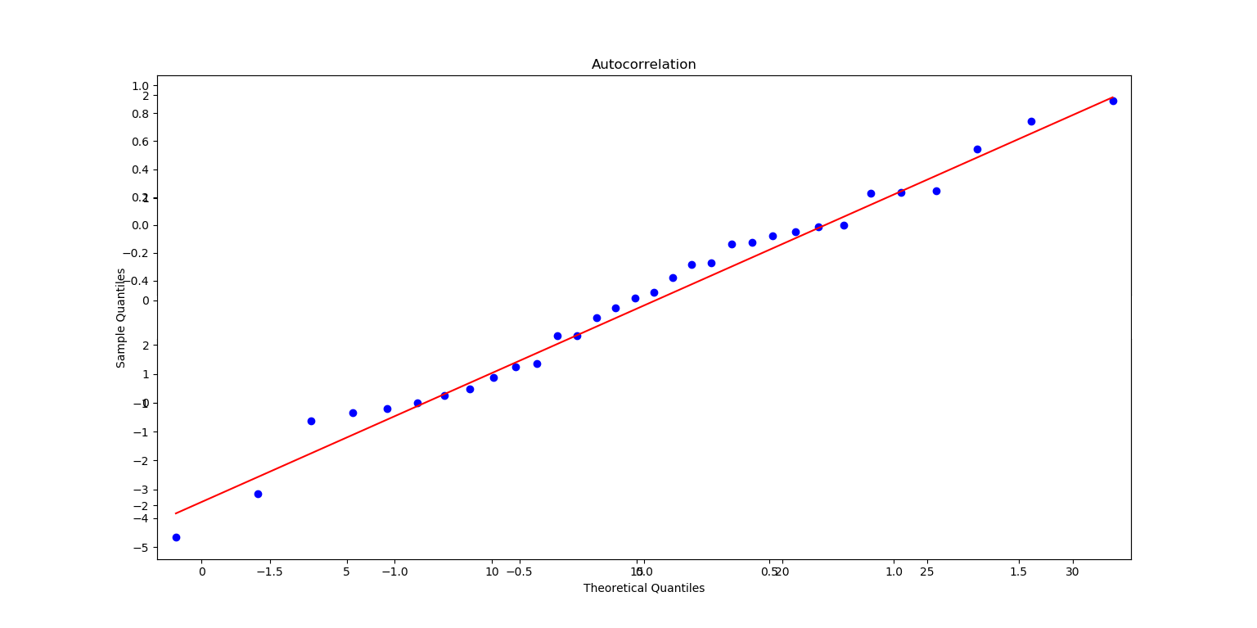
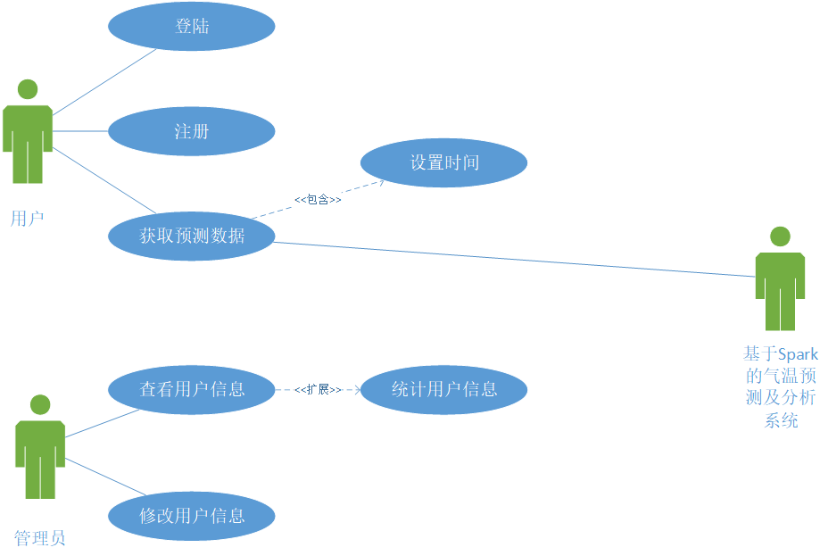
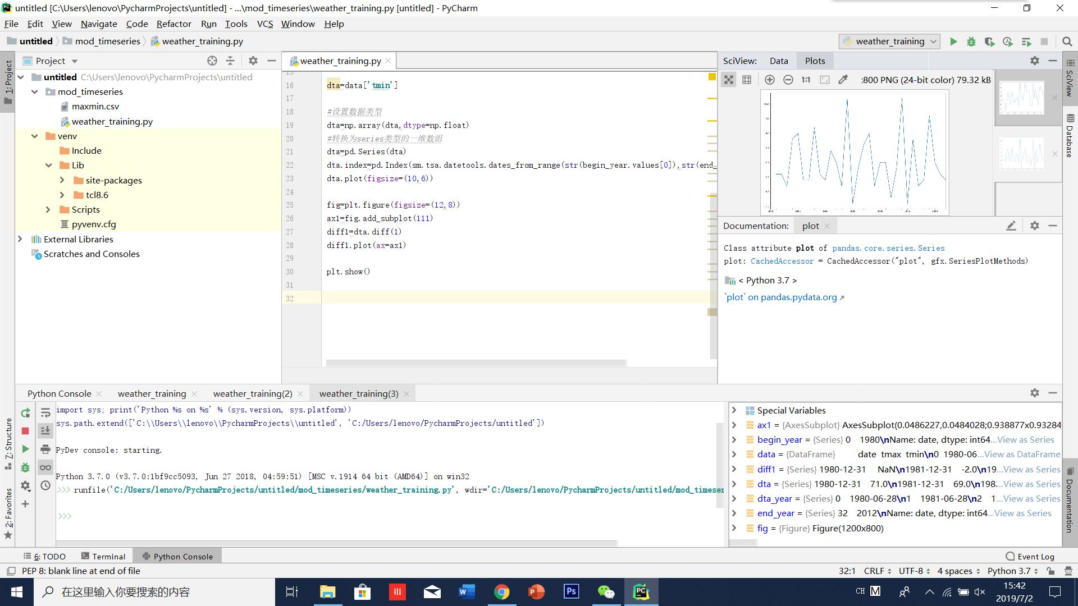
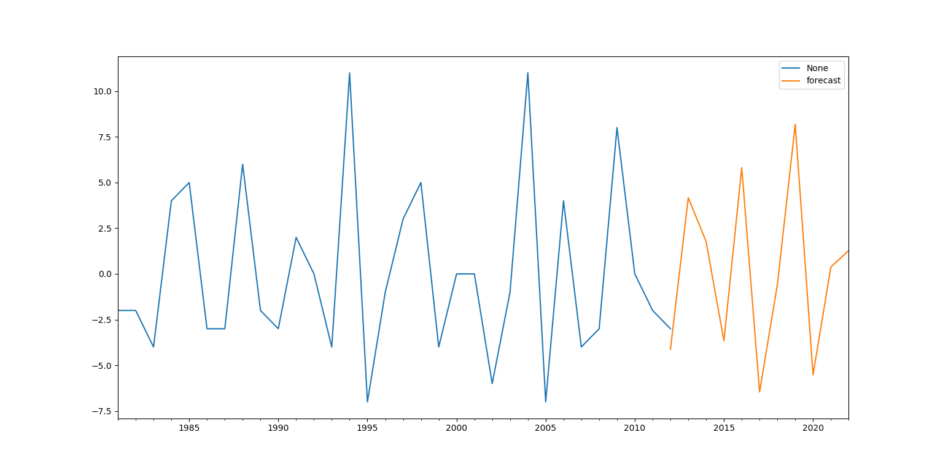
漫漫ARIMA路：曲折蜿蜒

Slide 27
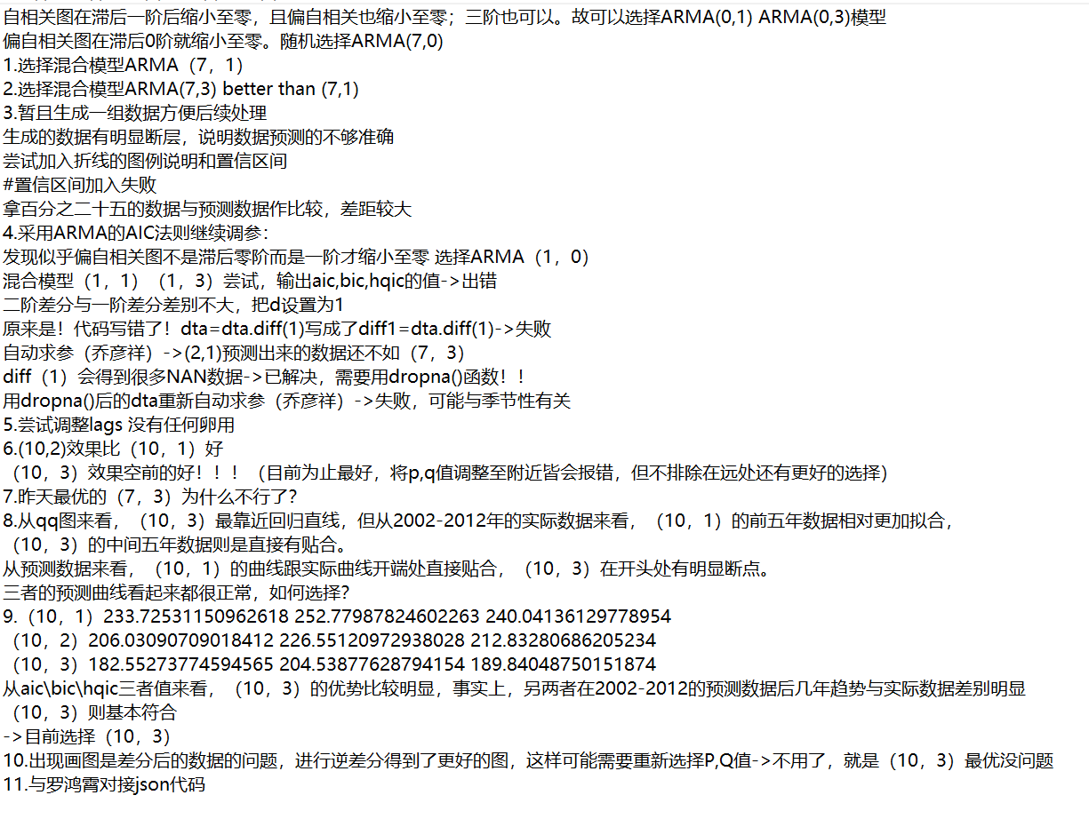

Slide 28
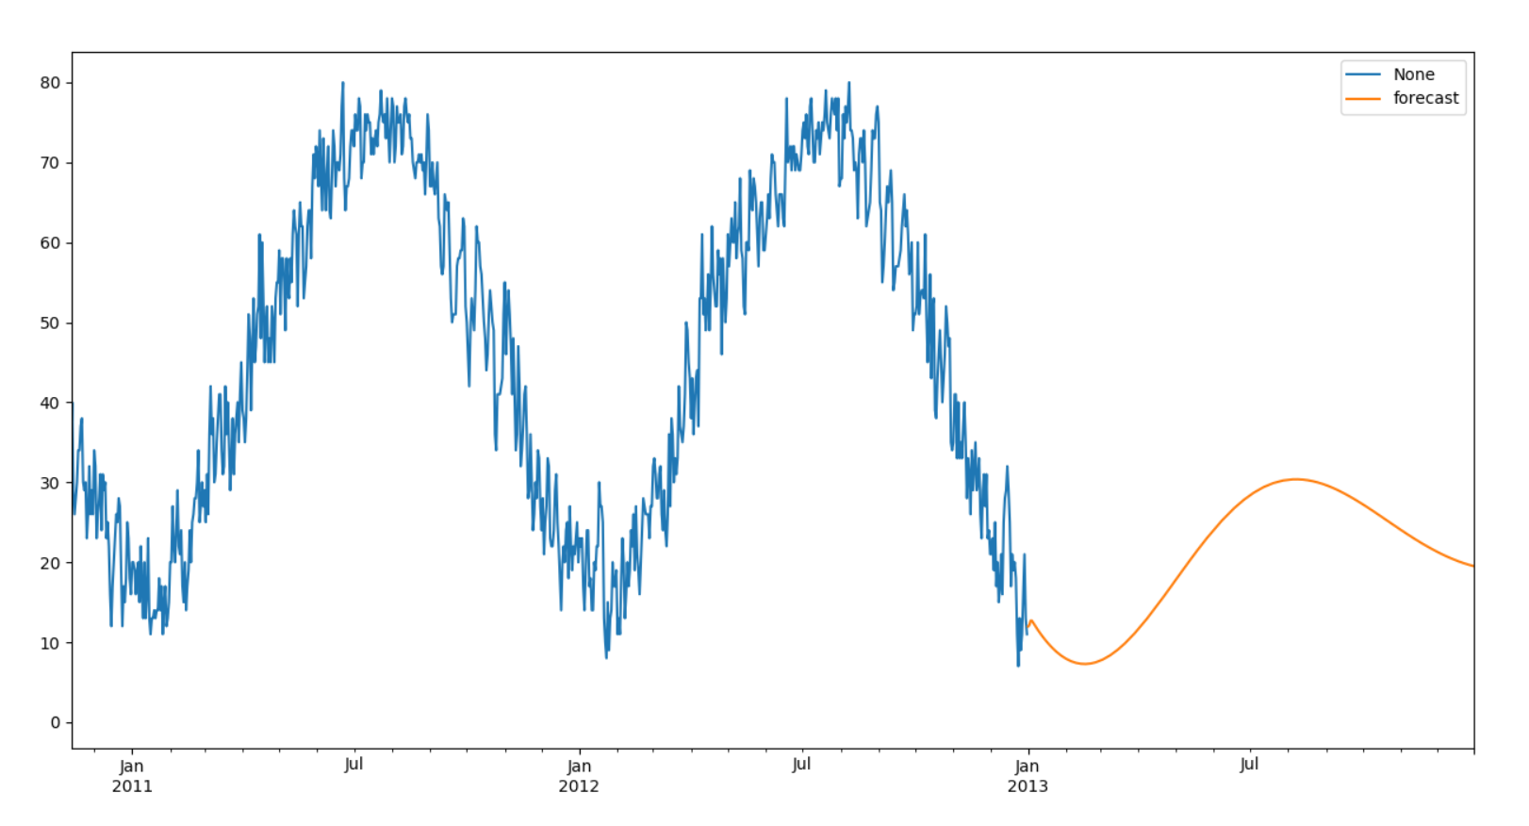
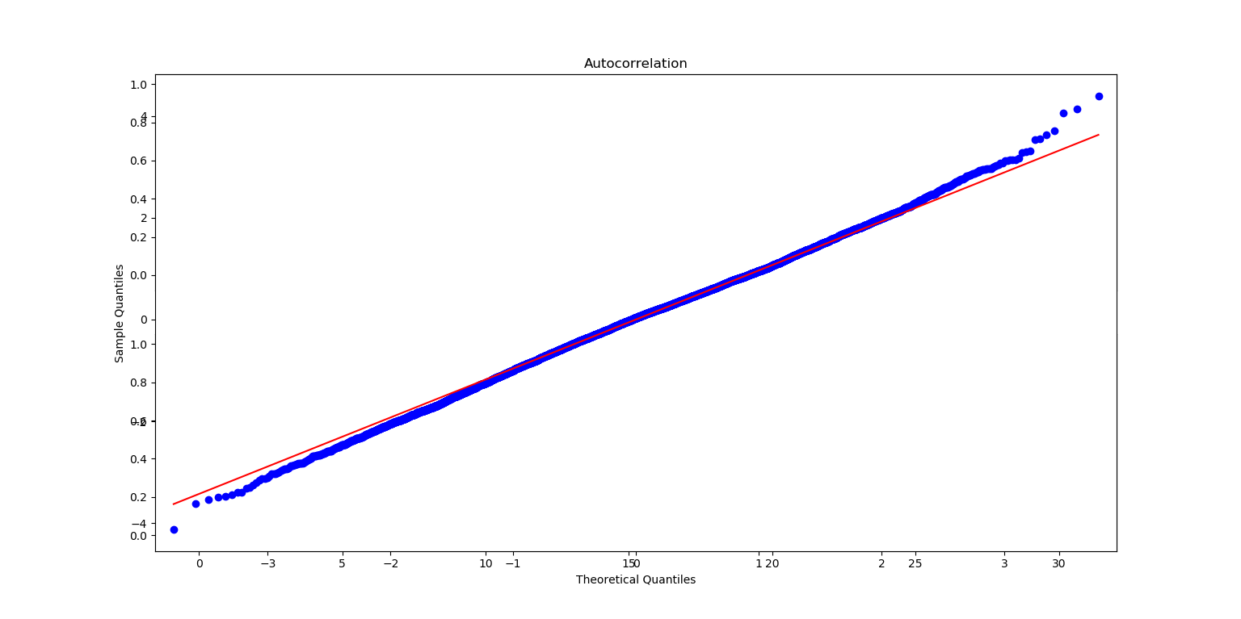
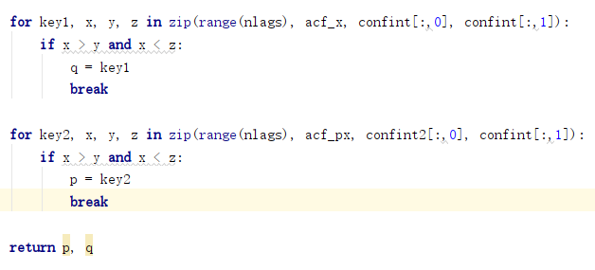

Slide 29
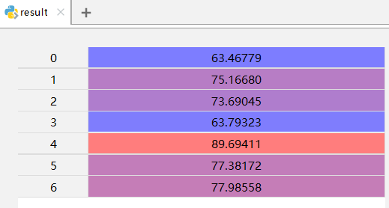
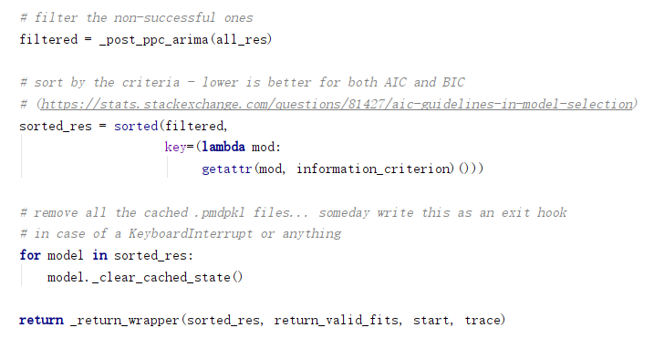
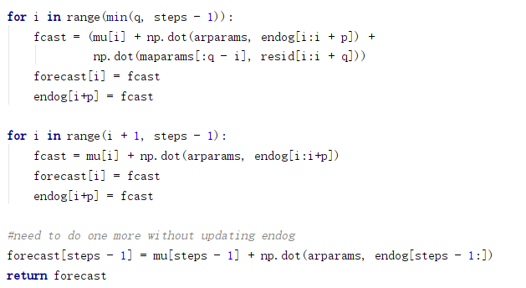

Slide 30
生成json文件
+
格式处理

Slide 31
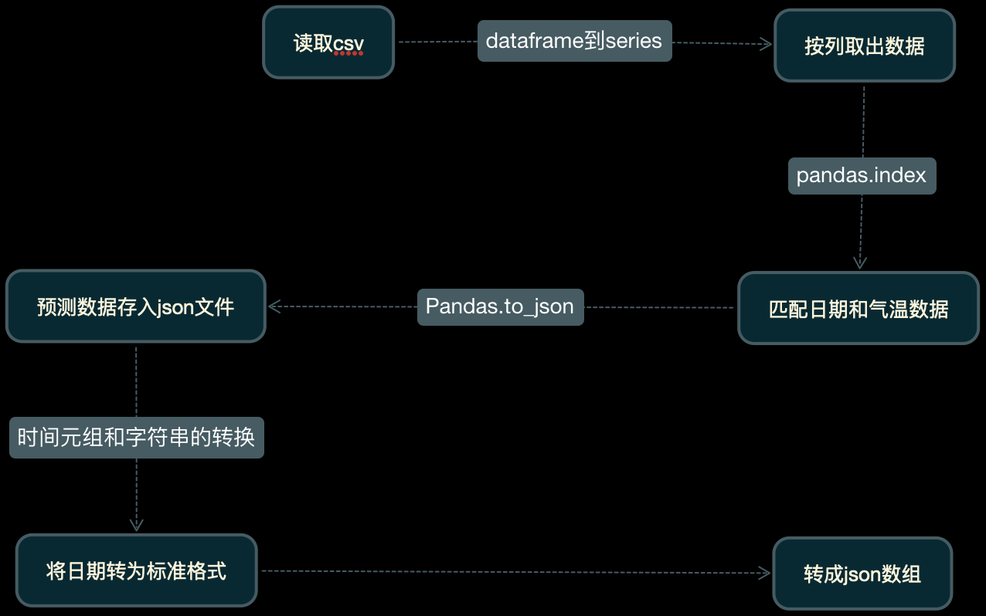

Slide 32
Websock服务器
+
json数据传输

Slide 33
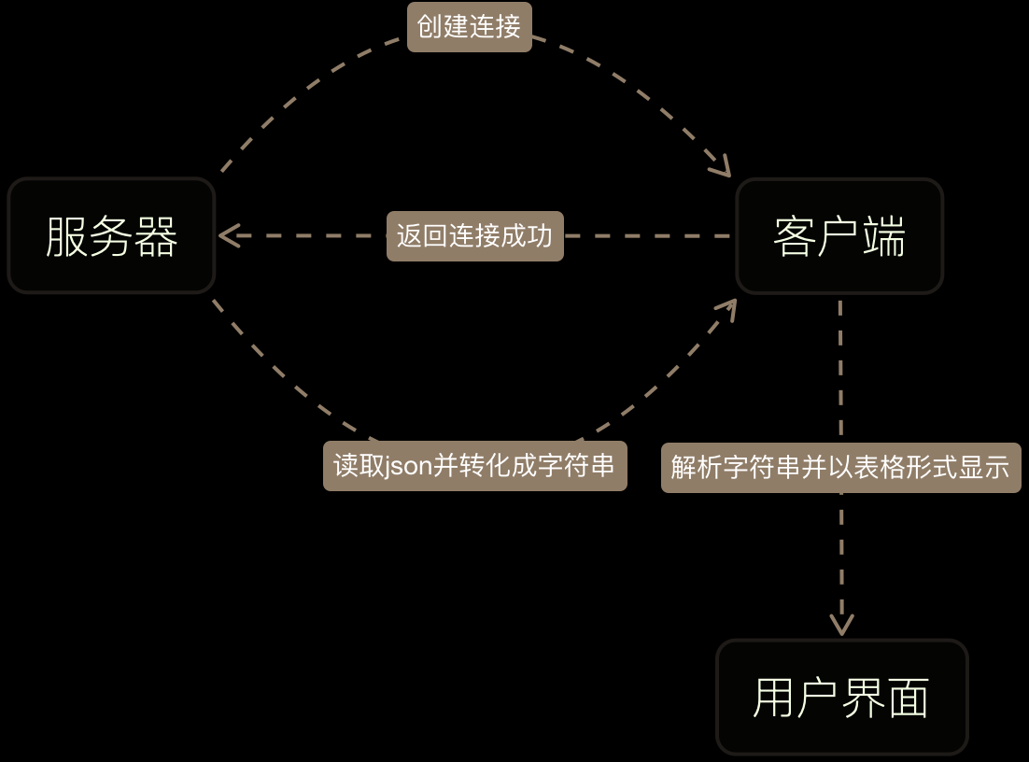

Slide 34
Echarts
1.显示标题，图例和空坐标轴
2.根据json文件中key找到对应系列，填入数据

Slide 35
As a Project Manager

Slide 36
这是啥？—> 咋做啊？ —>！

Slide 37
This is
Why
We

Slide 38
S
A Team
predict

Slide 39
Post-Mortem

Slide 40
1.前期了解不足
2.舍弃了一些功能
3.过程>结果

Slide 41
谢谢！
请您批评指正。

